Slide 1
第14章 触发器
与门
或门
组合逻辑电路
《－－门电路
数字电路
非门
RS
时序逻辑电路
《－－触发器
JK
D

Slide 2
触发器
触发器是构成时序逻辑电路的基本单元电路。
触发器具有记忆功能，能存储一位二进制数码。
一、触发器的基本要求
1. 有两个稳定的状态 (0、1) ,无外触发时维持稳态；
在适当输入信号作用下，可从一种状态翻转到另一种状态;
3. 在输入信号取消后，能将获得的新状态保存下来。

Slide 3
二、分类
1. 按电路结构和工作特点：
基本、同步、边沿。
2. 按逻辑功能分：
RS、JK、D 和 T(T′ )。
3. 其他：
TTL 和 CMOS，分立和集成。

Slide 4
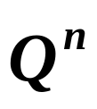
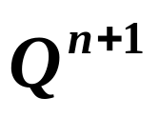
14.1 基本RS触发器
14.1.1 与非门实现的基本RS触发器
一、电路及符号
0 态
Q = 0
Q = 1
Q
Q
Q
Q
Q = 1
Q = 0
1 态
&
&
现态和次态
G₁
G₂
S
R
现态：
S
R
S
R
触发器接收输入信号之前的状态。
Reset为置0端（或复位端）
Set为置1端（或置位端）
2. 次态：
触发器接收输入信号之后的状态。

Slide 5
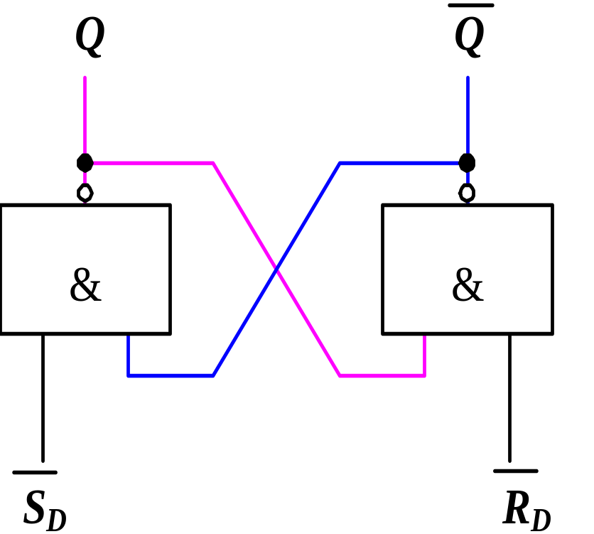
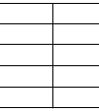
2. 工作原理
0
1
R_{D} S_{D}
Q^{n+1}
0 1
0
1
0
①R_{D}=0、S_{D}=1时：触发器置“0”或复位。
R_{D}称为触发器的置“0”端或复位端(低电平有效)。

Slide 6

1
0
R_{D} S_{D}
Q^{n+1}
0 1
0
1 0
1
0
1
②R_{D}=1、S_{D}=0时：触发器置“1”或置位。
S_{D}称为触发器的置“1”端或置位端(低电平有效)。

Slide 7

0
1
Q^{n+1}
1
0
R_{D} S_{D}
0 1
0
1 0
1
1 1
保持
1
1
③R_{D}=1、S_{D}=1时：触发器保持原有状态不变
体现了触发器具有记忆能力。

Slide 8

？
1
1
Q^{n+1}
R_{D} S_{D}
0 1
0
1 0
1
1 1
保持
0
0
0 0
不定
④R_{D}=0、S_{D}=0时：Q^{n+1}=Q^{n+1}=1，不符合触发器的互补输出关系。
不允许。
规定RS触发器要遵循 R_{D}+S_{D}=1的约束条件。

Slide 9

（1）特性表
3. 基本RS触发器的功能描述
R S
Q ^{n+1}
0 0
Q ^{n}
保持
置 1
置 0
不许
0 1
1
1 0
0
1 1
不用
（2）特性方程
Q ^{n+1}= S + RQ ^{n}
约束条件

Slide 10
（3）状态转移图（状态图）
描述触发器的状态转换关系及转换条件的图形称为状态转移图，简称状态图。
R_{D}=1,S_{D}=0
R_{D}=×S_{D}=1
R_{D}=1
S_{D}=×
0
1
R_{D}=0,S_{D}=1
圆圈表状态
箭头表转移方向
标注表转移条件

Slide 11
（4）波形图
R 和 S 同时撤销
（时序图）
R 和 S 同时有效
R_{D}
S_{D}
Q
Q
置1
保持
置1
置0
置1
不允许
不定
置1

Slide 12

基本 RS 触发器主要特点
1. 优点：结构简单，
具有置 0、置 1、保持功能。
2. 问题：输入电平直接控制输出状态，使用不便，抗干扰能力差；R、S 之间有约束。

Slide 13
14.2 同步触发器
同步触发器：
触发器的工作状态不仅受输入端 (R、S)控制，而且还受时钟脉冲(CP) 的控制。
等周期、等幅的脉冲串。
CP (Clock Pulse):
有利于多个触发器同步工作，受时钟脉冲电平控制。
同步 RS 触发器：置0，置1，保持
同步触发器：
同步 D 触发器 ：置0，置1

Slide 14
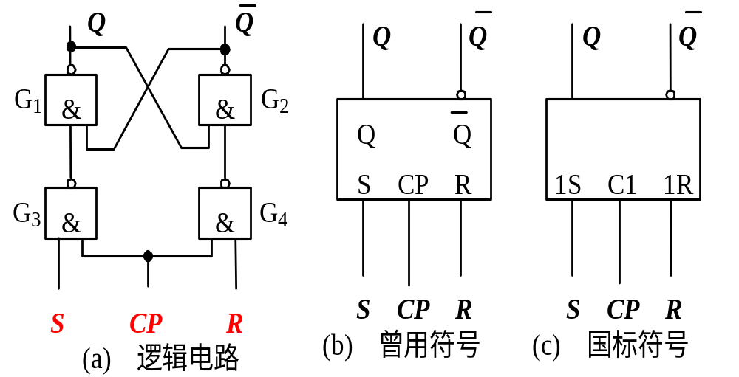
14.2.1 同步RS触发器
一、电路结构和逻辑符号
S_{D}
R_{D}

Slide 15
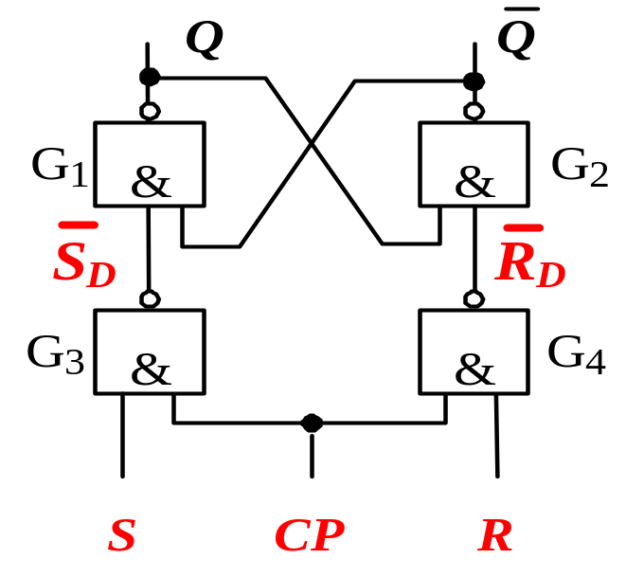
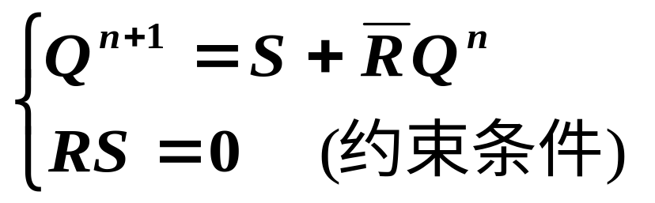
二、工作原理
三、功能描述
1.特性方程（CP＝1时）
①CP＝0时，R_{D}=S_{D}=1，
触发器保持原来状态不变。
②CP＝1时，R_{D}=R，S_{D}=S
工作情况与基本RS触发器相同。
－－－电平触发方式

Slide 16
2. 特性表：
CP R S Q ^{n} | Q ^{n+1} | 注
0 × × × | Q ^{n} | 保持
1 0 0 0 1 0 0 1 1 0 1 0 1 0 1 1 1 1 0 0 1 1 0 1 1 1 1 0 1 1 1 1 | 0 1 1 1 0 0 不用 不用 | 保持 置1 置0 不许
二、主要特点
1. 时钟电平控制
CP = 1 期间接受输入信号；
CP = 0 期间输出保持不变。
（抗干扰能力有所增强）
2. RS 之间有约束

Slide 17
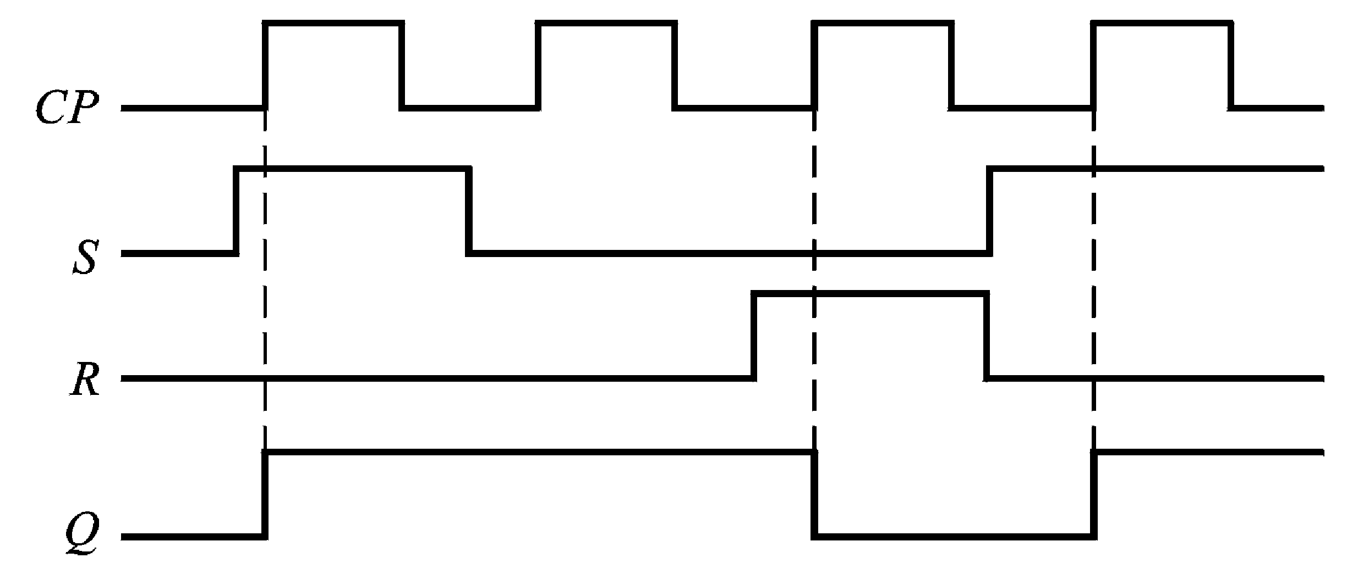
3. 波形图（又称为时序图，设初态为0 ）
置1
保持
置0
置1
同步RS触发器的时序图

Slide 18
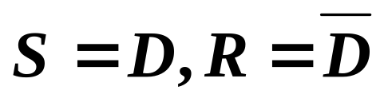
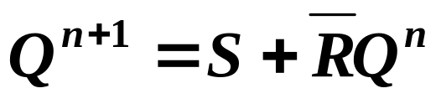
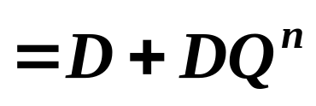

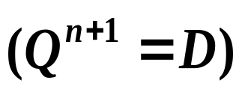
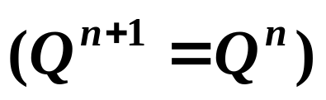
14.2.2 同步D触发器
一、电路组成及工作原理
Q
Q
G₁
&
&
G₂
S
R
（CP = 1期间有效）
G₃
&
&
G₄
二、主要特点
S
R
1. 时钟电平控制，无约束问题；
1
CP
D
2. CP = 1 时跟随。
下降沿到来时锁存

Slide 19
14.3 边沿触发器
边沿触发器：在时钟信号CP上升时刻（或下降
时刻）接收输入信号。
1、边沿D触发器：置0，置1
2、边沿JK触发器：置0，置1，保持，翻转
3、T触发器 ：保持，翻转
T‘触发器：翻转

Slide 20

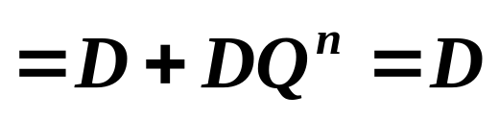
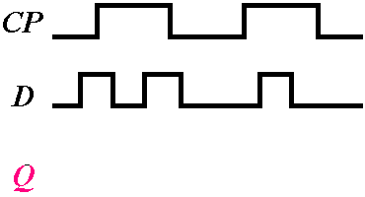
14.3.1 边沿 D 触发器
一、电路组成及符号
二、工作原理
Q
Q
Q
Q
从
主
S C1 R
Q_{M}
C1
CP 下降沿时刻有效
1
Q_{M}
1D
1
D
CP
S
C1
R
S
R
1
国标符号
D
CP

Slide 21
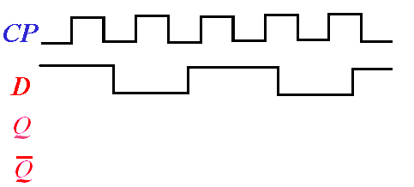
CP 上升
沿触发
D 触发器：

Slide 22
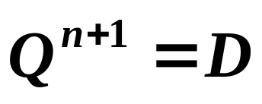
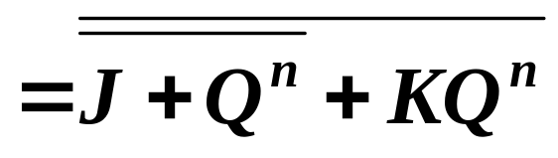
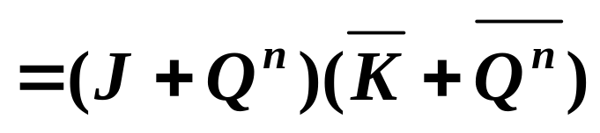
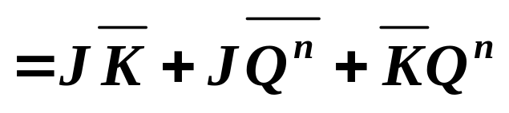
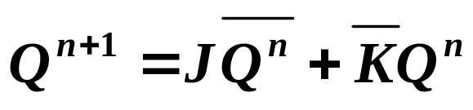
14.3.2 边沿 JK 触发器
一、电路组成及符号
二、工作原理
Q
Q
Q
Q
国
标
符
号
S C1 R
C1
1J IK
Q_{M}
1
Q_{M}
CP
J K
1
冗余项
S
C1
R
J
K
>1
>1
S
R
1
&
D
CP
CP 下降沿有效

Slide 23
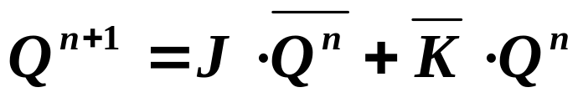
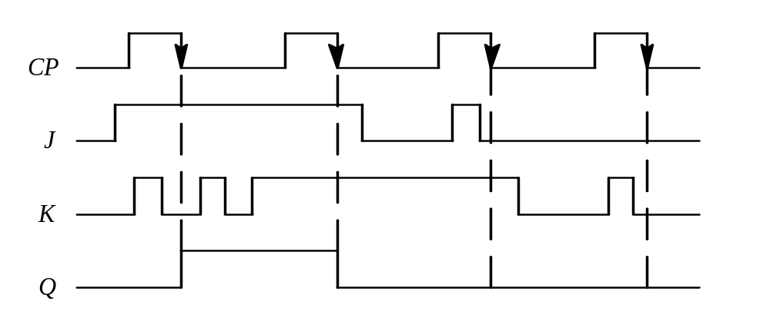
三、功能描述（CP下降沿触发）
②状态真值表
①特征方程
J K | Q^{n+1}
0 0 | Q^{n}
0 1 | 0
1 0 | 1
1 1 | Q^{n}
③波形图
设初态Q=0

Slide 24
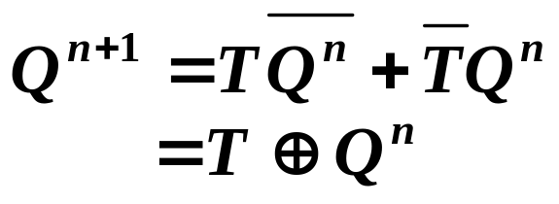
T 型触发器
在CP作用下，当T = 0时保持状态不变，T =1 时状态
翻转的电路，叫T 型时钟触发器。
Q
将JK触发器的J和K相连作为T输入端就构成了T触发器。
Q
C1
1T
T
CP
T | Q ^{n+1} | 功能
0 | Q ^{n}
1 | Q ^{n}
CP 下降沿时刻有效
保持
翻转

Slide 25
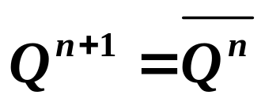
T ’ 型触发器
每来一个CP就翻转一次的电路叫T ’型时钟触发器.
Q
Q
C1
CP
Q ^{n} | Q ^{n+1} | 功能
0 | 1
1 | 0
CP 下降沿时刻有效
翻转

Slide 26
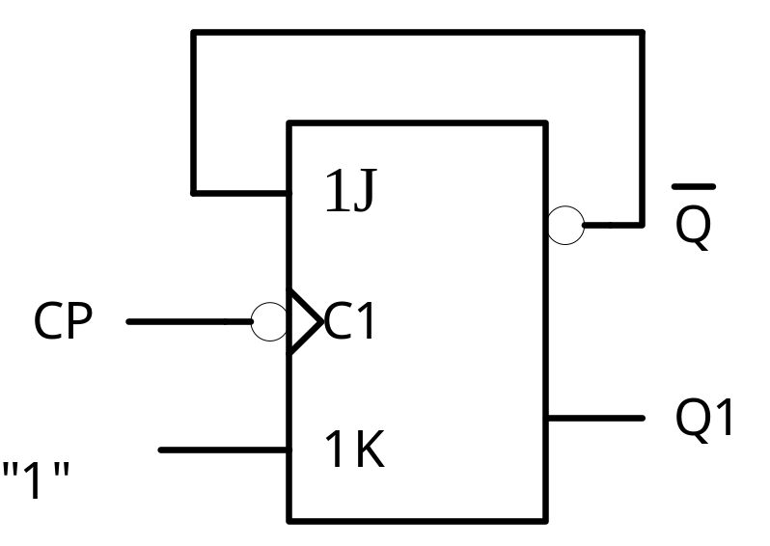
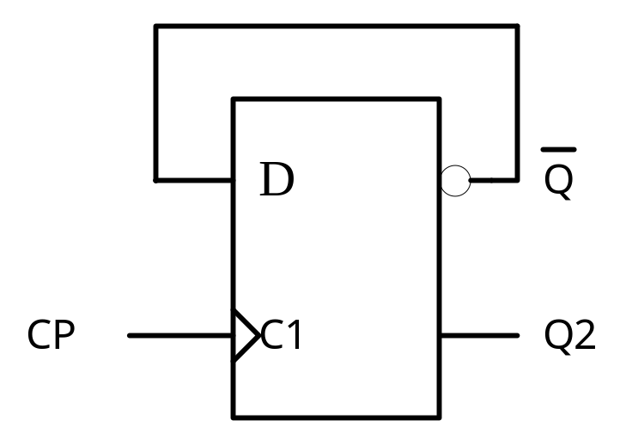
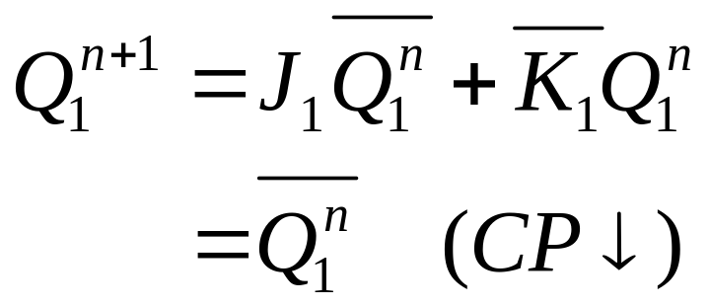
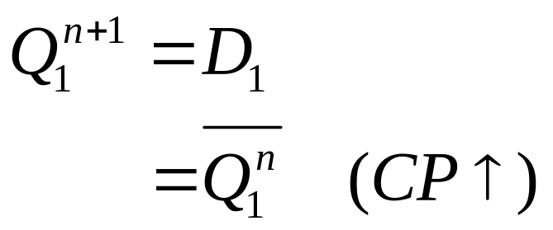
举例
例：时钟CP波形如图所示,试画出各触发器输出端Q的波形,设Q的初始状态=0.

Slide 27
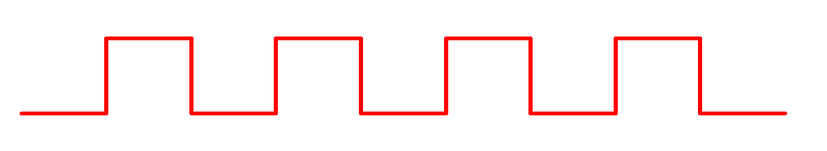
CP
Q1
Q2

Slide 28
注意
1. 在应用触发器时，要特别注意触发形式，否则很容易造成整个数字系统工作不正常。
2. 边沿触发抗干扰能力强，且不存在空翻，应用较广泛。

Slide 29
小 结
一、触发器和门电路一样，也是组成数字电路的基本逻辑单元。它有两个基本特性：
1. 有两个稳定的状态（0 状态和 1 状态）。
2. 在外信号作用下，两个稳定状态可相互转换；没有外信号作用时，保持原状态不变。
因此，触发器具有记忆功能，常用来保存二进制信息。
二、触发器的逻辑功能
指触发器输出的次态 Q^{n+1} 与输出的现态 Q^{n} 及输入
信号之间的逻辑关系。触发器逻辑功能的描述方法主要
有特性表、卡诺图、特性方程、状态转换图和波形图
（时序图）。

Slide 30
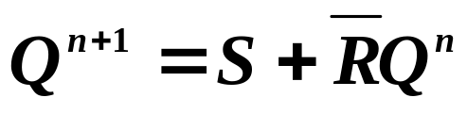
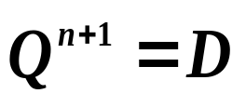
二、触发器的分类
1. 根据电路结构不同，触发器可分为
（1）基本触发器：输入信号电平直接控制。
特性方程
（约束条件）
（2）同步触发器：时钟电平直接控制。
CP = 1（或 0）时有效
特性方程
同步 RS 触发器
同步 D 触发器

Slide 31
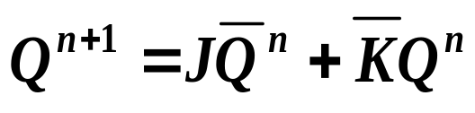
（3）边沿触发器：时钟边沿控制。
CP上升沿（或下降沿）时刻有效
边沿 D 触发器
特性方程
边沿 JK 触发器

Slide 32
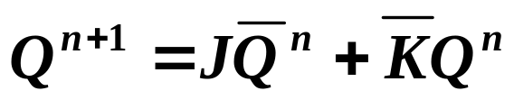
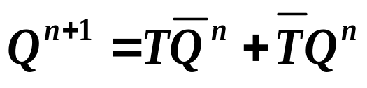
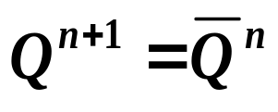
二、触发器的分类
2. 根据逻辑功能不同，时钟触发器可分为
（1）RS 触发器
（约束条件）
（2）JK 触发器
（3）D 触发器
（4）T 触发器
（5）T’ 触发器
利用特性方程可实现不同功能触发器间逻辑功能的相互转换。

